Slide 1
Викторина по литературе
6 класс
Повторение изученного за год

Slide 2
I тур «Мифология и устное народное творчество»

Slide 3
1 вопрос
Сколько подвигов совершил Геракл ?
Ответ: 12 подвигов

Slide 4
2 вопрос
Какой был второй подвиг Геракла?
ответ : битва с лернейской гидрой

Slide 5
3 вопрос
Главный Бог в древнегреческой мифологии?
ответ : Зевс

Slide 6
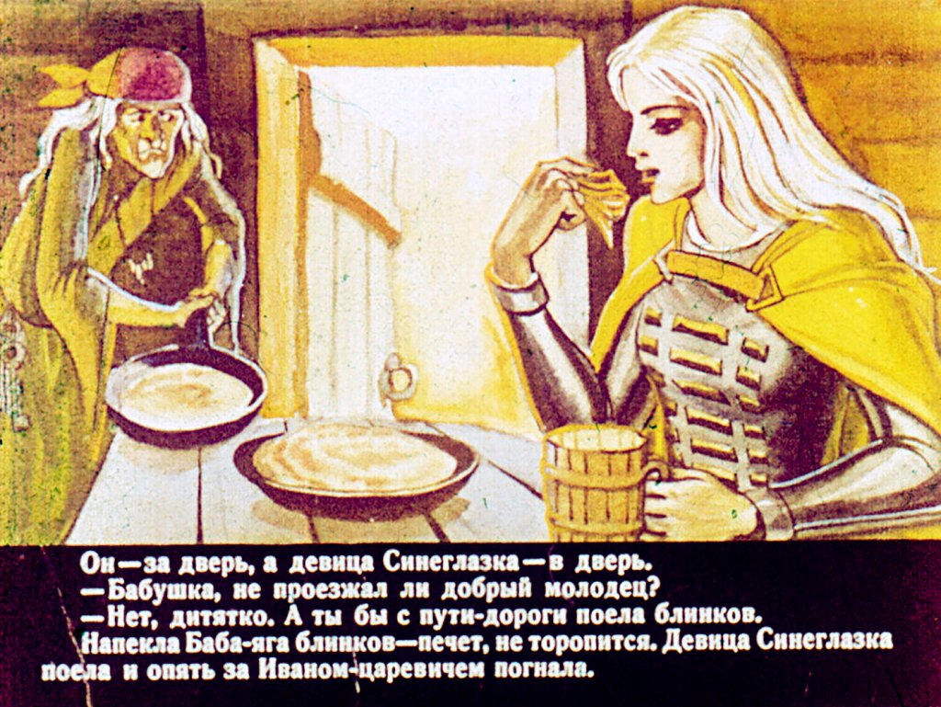
4 вопрос
Определите , что это за сказка?

Slide 7
5 вопрос
В какой легенде присутствовали такие мифологические персонажи , как черти, сатана , смерть , Господь и ангелы?
ответ : В легенде «Солдат и смерть».

Slide 8
II тур «Продолжите строки произведений»

Slide 9
1 вопрос
«Раз в крещенский вечерок девушки гадали …

Slide 10
ответ
За ворота башмачок, сняв с ноги бросали»
В.А.Жуковский « Светлана»

Slide 11
2 вопрос
«Вечор , ты помнишь, вьюга злилась….

Slide 12
ответ
На мутном небе мгла носилась;
Луна ,как бледное пятно, сквозь тучи мрачные желтела, и ты печальная сидела - а нынче… погляди в окно!»
А.С.Пушкин «Зимнее утро»

Slide 13
3 вопрос
«Разбуди меня завтра рано…

Slide 14
ответ
О моя терпеливая мать!
Я пойду за дорожным
курганом дорогого гостя встречать»
С.А.Есенин «Разбуди меня завтра рано»

Slide 15
4 вопрос
«Белеет парус одинокий…

Slide 16
ответ
В тумане моря голубом !
Что ищет он в стране далекой? Что кинул он в краю родном?»
М.Ю.Лермонтов « Парус»

Slide 17
5 вопрос
«Утро туманное, утро седое …

Slide 18
ответ
Нивы печальные, снегом покрытые. Нехотя вспомнишь и время былое,
вспомнишь и лица,
давно позабытые»
И.С .Тургенев « В дороге»

Slide 19
6 вопрос
«В полном разгаре страда деревенская…

Slide 20
ответ
Доля ты! - русская долюшка женская!
Вряд ли труднее сыскать».
Н.А.Некрасов « В полном разгаре страда деревенская»

Slide 21
7 вопрос
«Не видно птиц. Покорно чахнет…

Slide 22
ответ
Лес, опустевший и больной.Грибы сошли ,но крепко пахнет в оврагах сыростью грибной»
И.А.Бунин «Не видно птиц. покорно чахнет»

Slide 23
IIIтур «Кто это?»

Slide 24
1 вопрос
Родился в 1711 году в д. Мишанинской Архангельской губернии.
Он страстно любил науку.
В совершенстве владел 11-ю языками.
Был основателем первого университета в России в 1755 г., который назван его именем.
«Кузнечик дорогой , коль много ты блажен …» - этот стих он сочинил по дороге в Петергоф.

Slide 25
ответ
Михаил Васильевич Ломоносов

Slide 26
2 вопрос
Родился в 1809 г. в небольшом хуторе Великие Сорочинцы ,Полтавской губернии .
В детстве и в студенческие годы его любимым писателем был А.С.Пушкин.
В школе учился плоховато, но особенно не давались иностранные языки.
При жизни он страдал тафефобией - страхом погребения заживо .
Незадолго до смерти он сжег свою рукопись II тома «Мертвые души».

Slide 27
ответ
Николай Васильевич Гоголь

Slide 28
3 вопрос
Он родился в 1828 г. в Ясной поляне в Тульской губернии.
Был участником Крымской войны.
Он имел титул графа.
Первое свое произведение он написал в 24 года. «Детство».
Вместо нательного креста он носил на шее медальон с изображением своего любимого писателя Жан-Жака Руссо.

Slide 29
ответ
Лев Николаевич Толстой

Slide 30
4 вопрос
Родился в 1860 году, в г.Таганроге ,в семье купца.
Детство его прошло в церковных праздниках и в церковном хоре.
По образованию он был врачом.
Он очень любил природу , писал о ней так , как пишут о живом существе.
У него было более 50 псевдонимов,но самый знаменитый псевдоним был Антоша Чехонте.

Slide 31
ответ
Антон Павлович Чехов

Slide 32
5 вопрос
Он родился в 1799 году в г.Москве.
Любимое занятие в детстве было чтение , несколько своих стихов он посвятил любимой няне-Арине Родионовне.
Его предок был африканец Абрам Петрович Ганнибал.
Его страстью были карточные игры.
Он очень любил осень.
Он участвовал в 29 дуэлях , даже получил прозвище «Дуэлянт». В итоге он погиб на дуэли.

Slide 33
ответ
Александр Сергеевич
Пушкин

Slide 34
6 вопрос
1) Он родился в 1821 г.в богатой дворянской семье.
2)В молодости был легкомысленным,
безответственным, плохо учился.
3)В детстве писатель очень любил мать, а к отцу он относился с презрением из-за отцовской жестокости.
4)В своем творчестве часто отображал жизнь крестьян , их страдания .
5)Унаследовал от отца страсть к картам.
6)Он очень любил охотиться.

Slide 35
ответ
Николай Алексеевич Некрасов

Slide 36
7 вопрос
Родился в 1895 г.в семье крестьян ,в деревне Константиново , Рязанской губернии ,воспитывался дедом.
Первый свой стих написал в 9 лет.
В своих произведениях уделял большое внимание природе, человеческим качествам.
В его судьбе были такие женщины, как артистка Зинаида Райх, танцовщица Айседора Дункан,внучка Л.Н.Толстого Софья Андреевна Бернс.
28 декабря 1925 г.его нашли повешенным в одной из ленинградских гостиниц.

Slide 37
ответ
Сергей Александрович Есенин

Slide 38
8 вопрос
Родился в 1870 г.в Пензенской губернии . Его отец был потомственным дворянином ,а мать была из семейства татарских князей .
Любил писать рассказы о животных ,о жизни народа.
Обладал сверхтонким обонянием,что приводило в восхищение парфюмеров.
Своими учителями он считал Чехова и Толстого.
В 1918 г.лично встречался с Лениным.
Познал более 20 профессий.

Slide 39
ответ
Алексей Иванович Куприн

Slide 40
9 вопрос
Поэтесса родилась в 1889 г. Недалеко от Одессы ,в семье морского инженера.
Ее отец не верил в ее талант и запретил ставить под стихами ее подлинную фамилию-Горенко.
Она была очень худой,из-за чего ее в молодости дразнили «мумией».
«Муж в могиле, сын в тюрьме, помолитесь обо мне»,-описывает она в стихах свою судьбу.

Slide 41
ответ
Анна Андреевна Ахматова

Slide 42
IV тур « Узнай автора произведения»

Slide 43
1 вопрос
Кто написал рассказ «Бедные люди»?
А.С.Пушкин
В.Г.Короленко
Л.Н.Толстой
Ответ: Л.Н.Толстой

Slide 44
2 вопрос
Кто автор повести «Тарас Бульба»?
В.А.Жуковский
Н.В.Гоголь
М.Ю.Лермонтов
Ответ:Н.В.Гоголь

Slide 45
3 вопрос
Кто написал рассказ «Бирюк»?
И.С.Тургенев
М.Ю.Лермонтов
А.И.Куприн
Ответ: И.С.Тургенев

Slide 46
4 вопрос
Кто написал рассказ «Шуточка»
Н.А.Некрасов
А.П.Чехов
Л.Н.Толстой
Ответ:А.П.Чехов

Slide 47
5 вопрос
Автором баллады «Светлана» был
М.Ю.Лермонтов
В.А.Жуковский
А.П.Чехов
Ответ:В.А.Жуковский

Slide 48
6 вопрос
Кто написал повесть « В дурном обществе»?
Н.А.Некрасов
И.С.Тургенев
В.Г.Короленко
Ответ:В.Г.Короленко

Slide 49
V тур «Угадай произведение по сюжетной линии»

Slide 50
1 произведение
Казацкий полковник с двумя сыновьями отправляется в поход на Польшу . Старший сын героически погибает, а младший становится предателем и погибает от руки собственного отца.

Slide 51
ответ
Н.В.Гоголь .Повесть «Тарас Бульба»

Slide 52
2 произведение
Дети –сироты идут в лес по клюкву. Посередине дороги ссорятся и расходятся по разным дорогам . Их ссора чуть не привела к гибели мальчика . Но его спасла собака Травка.

Slide 53
ответ
М.М.Пришвин. Сказка- быль «Кладовая солнца»

Slide 54
3 произведение
Рассказчика настигает гроза ,и он решает переждать ее в бедной избушке лесника. Он видит, какая непростая судьба у это сурового на первый взгляд человека ,у которого оказалось доброе сердце.

Slide 55
ответ
И.С.Тургенев. Рассказ «Бирюк»

Slide 56
4 произведение
Незначительная ссора двух друзей перерастает в серьезное противостояние, которое приводит к трагедии . На фоне этих печальных событий разворачивается история любви их детей, которая изначально обречена на печальный конец.

Slide 57
ответ
А.С.Пушкин . Роман «Дубровский»

Slide 58
5 произведение
Мальчик из богатой семьи, потерявший маму, заводит дружбу с бездомными и нищими детьми . Он видит жизнь с самой худшей стороны, но его это не пугает ,и он начинает с ними дружить .

Slide 59
ответ
В.Г.Короленко . Повесть « В дурном обществе»

Slide 60
VI тур «Кому из русских писателей принадлежит эта цитата ?»

Slide 61
1 цитата
« Берегите наш язык ,наш прекрасный русский язык – это клад, это достояние, переданное нам и нашим предшественникам!
Обращайтесь почтительно с этим могущественным орудием ,в руках умелых оно в состоянии совершить чудеса !
Ответ: И.С.Тургенев

Slide 62
2 цитата
«Есть у русского человека враг, непримиримый, опасный враг ,не будь которого он был бы исполином.
Враг этот - лень!»
Ответ : Н.В.Гоголь

Slide 63
3 цитата
«Уважения заслуживают те люди , которые независимо от ситуации, времени и места остаются такими же ,какие они есть на самом деле»
Ответ: М.Ю.Лермонтов

Slide 64
4 цитата
«И долго буду тем любезен я народу, что чувства добрые я лирой пробуждал...»
Ответ : А.С.Пушкин

Slide 65
5 цитата
«Краткость–сестра таланта»
Ответ: А.П.Чехов

Slide 66
6 цитата
«Я пишу о красоте … все равно ,в чем бы она ни была, и даю читателю с природой часть своей души»
Ответ: И.А.Бунин

Slide 67
7 цитата
«Народ, не знающий своего прошлого, не имеет будущего»
Ответ: М.В.Ломоносов

Slide 68
8 цитата
« Поэтом можешь ты не быть, но гражданином быть обязан! »
Ответ: Н.А.Некрасов

Slide 69
9 цитата
« У меня нет всего ,что я люблю. Но я люблю все ,что у меня есть»
Ответ: Л.Н.Толстой

Slide 70
10 цитата
« Стыдно, делая хорошее дело, сейчас же ждать за него награды»
Ответ: А.И.Куприн

Slide 71
11 цитата
«Для иных природа- это дрова, уголь , руда или дача , или просто пейзаж.
Для меня природа –это среда, из которой ,как цветы, выросли все наши человеческие таланты»
Ответ: М.М.Пришвин

Slide 72
12 цитата
«Так мало пройдено дорог, так много сделано ошибок»
Ответ : С.А.Есенин

Slide 73
13 цитата
«Не страшно под пулями мертвыми лечь,
Не горько остаться без крова,
И мы сохраним тебя,русская речь,
Великое Русское Слово!»
Ответ: А.А.Ахматова

